Slide 1
JS的错误处理
LOGO
Kill The Error

Slide 2

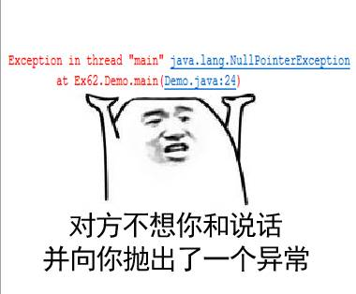
每日一词
error 错误
syntax 语法
throw 抛出

Slide 3


01
错误类型
CONTENTS
02
throw语句
03
try..catch 语句

Slide 4


错误类型

Slide 5
概述
JavaScript 解析或运行时，一旦发生错误，引擎就会抛出一个错误对象。
var err = new Error('出错了');
err.message // "出错了"

Slide 6
错误类型
SyntaxError
是解析代码时发生的语法错误。
// 变量名错误
var 1a;
// Uncaught SyntaxError: Invalid or unexpected token
// 缺少括号
console.log 'hello');
// Uncaught SyntaxError: Unexpected string

Slide 7
ReferenceError
ReferenceError对象是引用一个不存在的变量时发生的错误。
console.log(b)
// Uncaught ReferenceError: b is not defined

Slide 8
ReferenceError
另一种触发场景是，将一个值分配给无法分配的对象，比如对函数的运行结果或者this赋值。
// 等号左侧不是变量
console.log() = 1
// Uncaught ReferenceError: Invalid left-hand side in assignment

Slide 9
RangeError
RangeError对象是一个值超出有效范围时发生的错误。
//数组的长度不能为负数
var arr=[]
arr.length=-1

Slide 10
TypeError
TypeError对象是变量或参数不是预期类型时发生的错误。
//使用未声明的函数
var num=2
num.tostr()
// Uncaught TypeError: tostr is not a function

Slide 11


throw语句

Slide 12

throw语句
throw语句的作用是手动中断程序执行，抛出一个错误。
var x=-1
if (x < 0) {
throw new Error('x 必须为正数');
}
//uncaught Error : x 必须为正数

Slide 13
throw
// 抛出一个字符串
throw 'Error！';
// Uncaught Error！
// 抛出一个数值
throw 42;
// Uncaught 42
// 抛出一个布尔值
throw true;
// Uncaught true
// 抛出一个对象
throw {
toString: function () {
return 'Error!';
}
};
// Uncaught {toString: ƒ}

Slide 14


try..catch

Slide 15

try..catch
一旦发生错误，程序就中止执行了。JavaScript 提供了try...catch结构，允许对错误进行处理，选择是否往下执行。

Slide 16

try..catch
try {
throw new Error('出错了!');
} catch (e) {
console.log( e.message);
}
try代码块抛出错误，JavaScript 引擎就立即把代码的执行，转到catch代码块，或者说错误被catch代码块捕获了。catch接受一个参数，表示try代码块抛出的值。

Slide 17
try..catch
try {
throw "出错了";
} catch (e) {
console.log(111);
}
console.log(222);
// 111
// 222
try..catch后面的语句依然会执行。

Slide 18
finally
try...catch结构允许在最后添加一个finally代码块，表示不管是否出现错误，都必需在最后运行的语句。

Slide 19
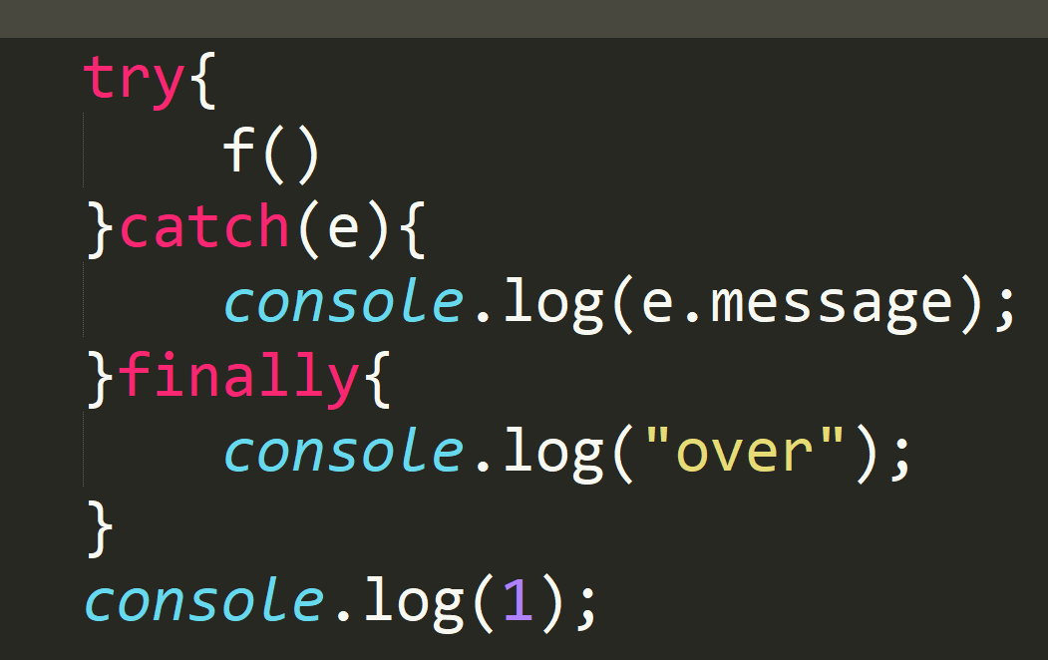
finally

Slide 20
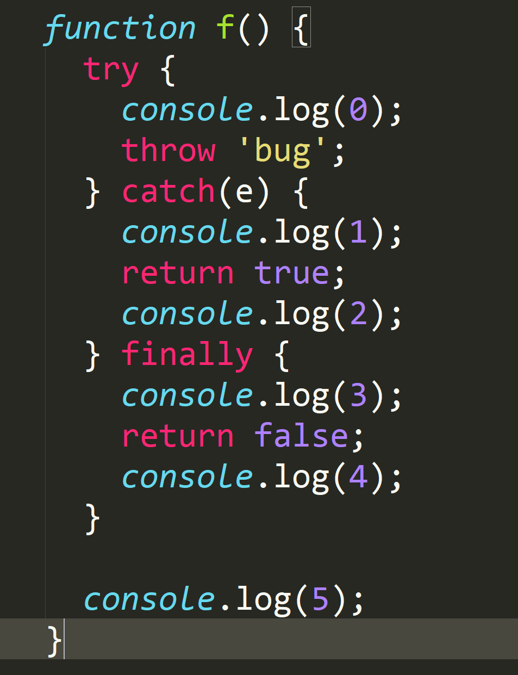
finally

Slide 21
THANKS

